Slide 1
Analyser l’année 2018 via la base de données GDELT
Matthieu Roussel
Thierry Golder
Alba Ordoñez
Joël Géhin
Pierre Gelade
Guillaume Soufflet

Slide 2
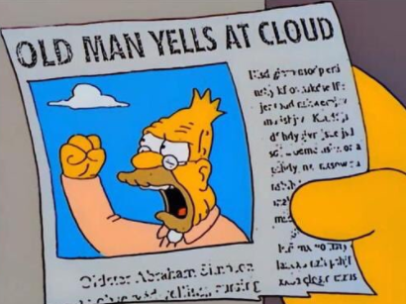
Notes:
Amazon Web Services (AWS) dédiée aux services de cloud computing à la demande
Avantages:
Easy to use
Flexible
Cost-Effective
Reliable
Scalable and high-performance
Secure.

Slide 3
Sommaire
Contexte
Architecture proposée
Remplissage de la base de données
Performances de la modélisation et budget
Conclusion
Démo
Notes:
une courte présentation de votre architecture,
modélisation,
les avantages et inconvénients, des choix de modélisation et d’architecture,
volumétrie,
limites et contraintes

Slide 4
Contexte
Architecture proposée
Remplissage de la base de données
Performances de la modélisation et budget
Conclusion
Démo
Notes:
une courte présentation de votre architecture,
modélisation,
les avantages et inconvénients, des choix de modélisation et d’architecture,
volumétrie,
limites et contraintes

Slide 5
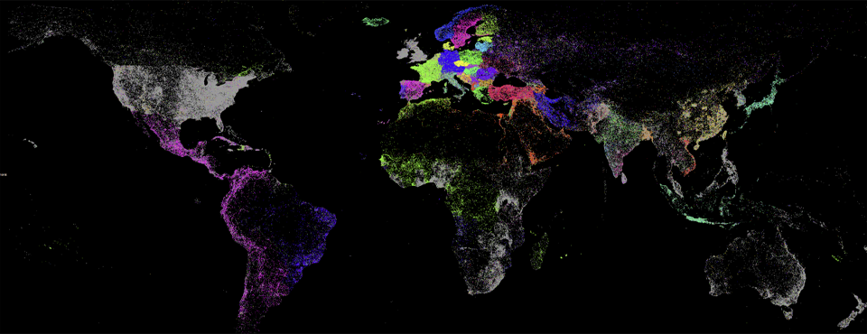
Contexte
Concevoir un système permettant d’analyser l’évolution des relations entre les différents pays
Source: https://blog.gdeltproject.org/the-datasets-of-gdelt-as-of-february-2016/

Slide 6
Contexte
Architecture proposée
Remplissage de la base de données
Performances de la modélisation et budget
Conclusion
Démo
Notes:
une courte présentation de votre architecture,
modélisation,
les avantages et inconvénients, des choix de modélisation et d’architecture,
volumétrie,
limites et contraintes

Slide 7


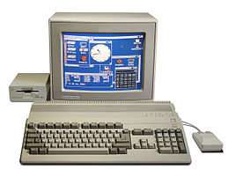

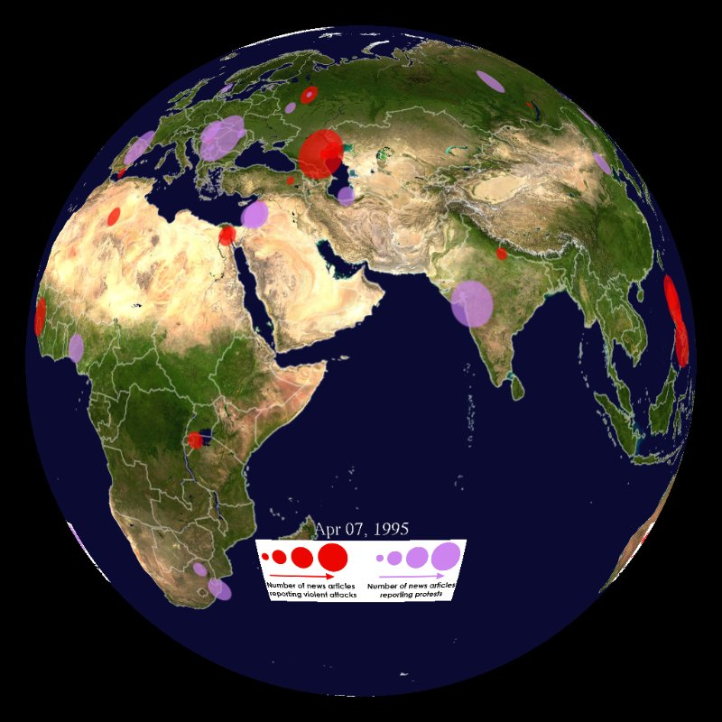





Détail de l'architecture
m4xlarge
Master
Node1
Node2
S3
Node3
Slave
Slave
RF 2
Gdelt 2018
Notes:
Amazon EMR is a web service that makes it easy to quickly and cost-effectively process vast amounts of data using Hadoop.
Amazon EMR distribute the data and processing across a resizable cluster of Amazon EC2 instances.

Slide 8
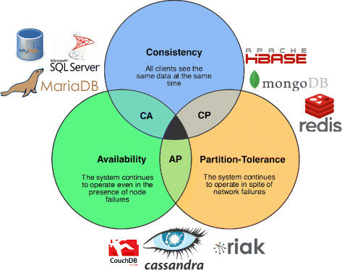
Pourquoi Cassandra ? BREWER CAP THEOREM
Source: Laurenço et al. Journal of Big Data

Slide 9
Contexte
Architecture proposée
Remplissage de la base de données
Performances de la modélisation et budget
Conclusion
Démo
Notes:
une courte présentation de votre architecture,
modélisation,
les avantages et inconvénients, des choix de modélisation et d’architecture,
volumétrie,
limites et contraintes

Slide 10
Cassandra: la modélisation avant tout !
Exemple: Trouver quels sont les acteurs/pays/organisations qui divisent le plus. Permettez une agrégation par jour/mois/annee et par pays/région/monde.
Requête / jour
/ (pays, région, monde)
Requête / mois
Données jour
Données mois
Données
an
TABLE
Periode, niv_geo m_year, m_month, m_day, measure m_region, m_country_code a_full_name | a_name, a_type, a_country_code, a_country a_group, a_ethnic, a_religion, m_region m_country_code, m_country, nb_mentions, m_sum_doc m_avg_doc_tone, measure, nb_countries
PRIMARY KEY ((periode, niv_geo,m_year,m_month,m_day), measure, m_region, m_country_code, a_full_name)) WITH CLUSTERING ORDER BY (measure DESC)

Slide 11

Méthode de remplissage de la BD
mentions.
translation
(1 day)
mentions
(1 day)
events.
translation
(1 day)
events
(1 day)

Slide 12
Méthode de remplissage de la BD
CAMEO
eventsAll
mentionsAll
CAMEO
domainCountry fips language religion …
events
GLOBALEVENTID SQLDATE MonthYear Actor1Code …
mentions
GLOBALEVENTID EventTimeDate MentionTimeDate MentionSourceName …
Notes:
JOINTURES FAITES EN AMONT POUR DIRECTEMENT REQUETER SUR LES TABLES CASSANDRA

Slide 13
Limites
Remplissage de la base de données lent:
Table fonctionnalité 1 (1 jour): 5 min
Table fonctionnalité 2 (1 jour): 3 min
Table fonctionnalité 3 (1 jour): 10 min
Table fonctionnalité 4 (1 jour): 3 min
Perte de données en faisant les unions jour par jour
Perte de 6%
Boucle de rattrapage par confrontation au stock des évènements, initialement prévue

Slide 14
Contexte
Architecture proposée
Remplissage de la base de données
Performances de la modélisation et budget
Conclusion
Démo
Notes:
une courte présentation de votre architecture,
modélisation,
les avantages et inconvénients, des choix de modélisation et d’architecture,
volumétrie,
limites et contraintes

Slide 15
Performances
Volumétrie des tables Cassandra:
Table 1 (1 AN): 6.6 Go
Table 2 (1 AN): 9.5 Go
Table 3 (9 MOIS): 20.75 Go
Table 4 (1 AN): 9 Go
TOTAL: 46.75 Go
Temps de réponse de requêtage:
Table 1: ~ 2s
Table 2: ~ 3s
Table 3: ~ 3s
Table 4: ~ 3s

Slide 16
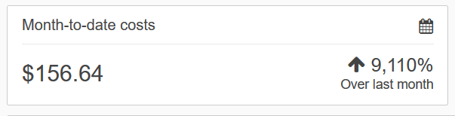
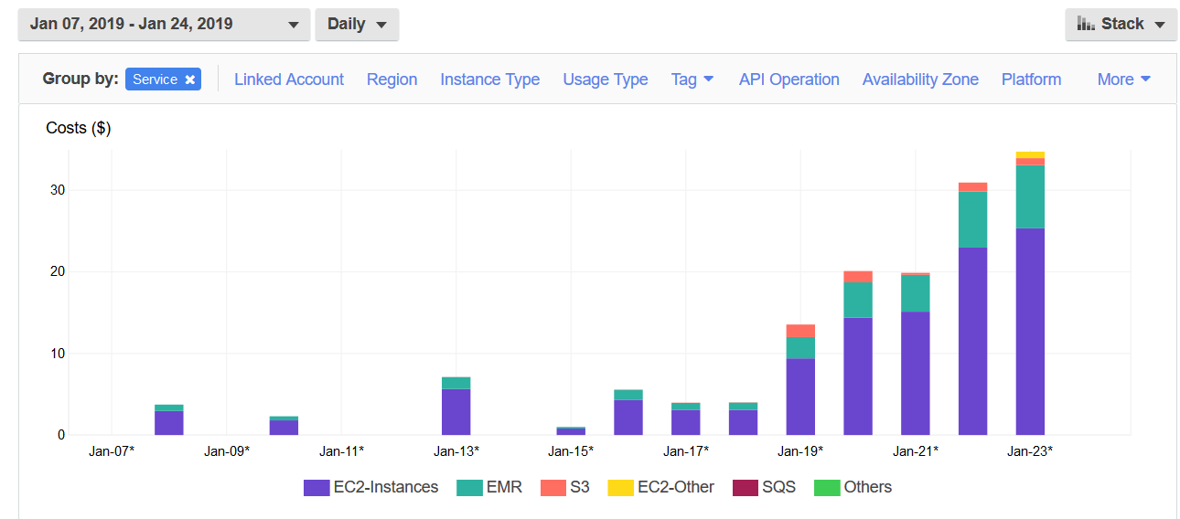
Budget

Slide 17
Contexte
Architecture proposée
Remplissage de la base de données
Performances de la modélisation et budget
Conclusion
Démo
Notes:
une courte présentation de votre architecture,
modélisation,
les avantages et inconvénients, des choix de modélisation et d’architecture,
volumétrie,
limites et contraintes

Slide 18
Conclusion
Techo vue en cours utilisée: Cassandra​
Réponses aux requêtes : ~ 3s
Chargement d'une année de données pour 3 tables, 9 mois pour la dernière
Résilience à la perte d’un noeud : OK
Clusters (production & pré-production + backup) déployés sur AWS​
Industrialisation reste à faire

Slide 19
Contexte
Architecture proposée
Remplissage de la base de données
Performances de la modélisation et budget
Conclusion
Démo
Notes:
une courte présentation de votre architecture,
modélisation,
les avantages et inconvénients, des choix de modélisation et d’architecture,
volumétrie,
limites et contraintes

Slide 20
Requête 1
Afficher le nombre d’articles/évènements qu’il y a eu pour chaque triplet (jour, pays de l’évènement, langue de l’article)
TABLE 1
e_month e_day e_country_label m_language eventglobalid m_month m_day | a1_name a2_name e_quad_class e_action n_articles
PRIMARY KEY ((e_month, e_day, e_country_label, m_language), eventglobalid, m_month, m_day)

Slide 21
Requête 2
Pour un acteur donné en paramètre, afficher les événements qui y font référence (dans les derniers 6 mois)
TABLE 2
a_full_name e_sql_date eventglobalid | a_type, a_country_code a_group, a_ethnic a_religion, a_code a_lat, a_long e_action, e_country_label e_quad_class, e_goldsteinScale e_num_mentions e_lat, e_long, a2_name, a2_lat, a2_long, r_sens, a_name
PRIMARY KEY ((a_full_name), e_sql_date, eventglobalid))

Slide 22
Requête 3
Trouver les sujets (acteurs) qui ont eu le plus d’articles positifs/negatifs pour chaque triplet (mois, pays, langue de l’article)
TABLE 3
e_month e_country_label m_language a_full_name a_type mentionidentifier | a_country_code a_country a_ethnic a_group a_religion tonepos toneneg e_int
PRIMARY KEY ((e_month, e_country_label, m_language), a_full_name, a_type, mentionidentifier

Slide 23
Requête 4
Trouver quels sont les acteurs/pays/organisations qui divisent le plus. Permettez une agrégation par jour/mois/annee.
TABLE 4
Periode, niv_geo m_year, m_month m_day measure m_region, m_country_code a_full_name | a_name, a_type a_country_code, a_country a_group, a_ethnic a_religion, m_region m_country_code, m_country nb_mentions, m_sum_doc m_avg_doc_tone measure, nb_countries
PRIMARY KEY ((periode, niv_geo,m_year,m_month,m_day), measure, m_region, m_country_code, a_full_name)) WITH CLUSTERING ORDER BY (measure DESC)

Slide 24
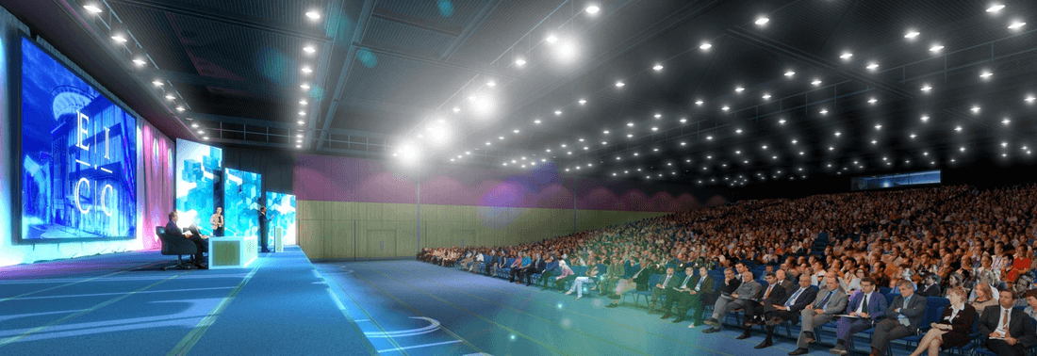
Merci pour votre attention.
Nous serons heureux de répondre à vos questions.

